Slide 1
Stockage
Côté client
Stockage historique et stockage moderne. Comprendre et manipuler des données persistantes.

Slide 2
PRESENTATION
Dans ce guide vous trouverez:
Le stockage historique - Le stockage via l’utilisation de Cookies.
Le stockage moderne - Le web Storage et IndexedDB
Guide concernant le Web Storage - Espace de stockage disponible. - LocalStorage - Avantages et inconvénient - Utilisation et fonctionnement - Cas pratiques
Un guide concernant l’API InedxedDB Infos pratiques. - Espace de stockage disponible - Modèle de base d’IndexDB - Utilisation et fonctionnement

Slide 3
01
LE STOCKAGE HISTORIQUE
Avant l’arrivée du stockage moderne de donnée sur les navigateurs, seuls les cookies étaient utilisés.

Slide 4
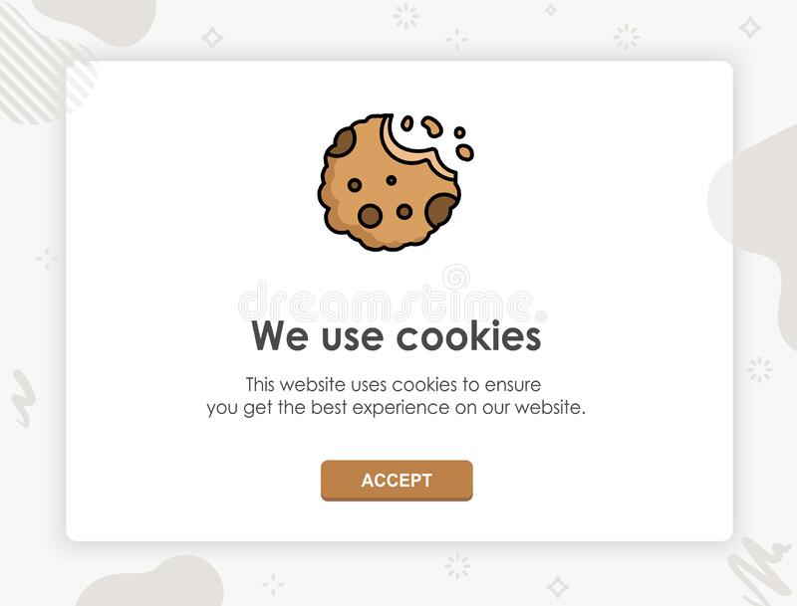
Le stockage via les Cookies
Celui-ci souffre de plusieurs problèmes qui peuvent parfois empêcher le stockage des données utilisateur.
RGPD empêchant parfois le stockage de données si l’utilisateur le refuse ou en utilisant une extension de blocage depuis son navigateur (Adblock par exempe).
La directive Cookie en Europe

Slide 5
02
Le stockage moderne
Actuellement le plus utilisé, le stockage moderne permet de corriger les restrictions et défaillances liées aux cookies

Slide 6
02
Stockage moderne
Rapidité et facilité d’utilisation
DOM HTML
Depuis votre navigateur, il est désormais possible de stocker et d’utiliser des données que vous pouvez réutiliser ensuite
Web Storage
IndexedDB
Stocker des données simples
03
04
Stocker des données structurées de grande taille

Slide 7

Le Web Storage
03
API de stockage simple et rapide
L’API Web Storage est idéale pour le stockage de petite taille, il est rapide et simple à utiliser. Elle utilise deux méthodes de stockage, le localStorage et le sessionStorage, nous passerons principalement cette première méthode en revu.

Slide 8
Espace disponible dans les différents navigateurs
Mobile browsers:
Browser | Google Chrome | Android Browser | Firefox | iOS Safari
Version | 40 | 4.3 | 34 | 6-8
Space available | 10MB | 2MB | 10MB | 5MB
Desktop browsers:
Browser | Google Chrome | Opera | Firefox | Safari | Internet Explorer
Version | 40 | 27 | 34 | 6-8 | 9-11
Space available | 10MB | 10MB | 10MB | 5MB | 10MB

Slide 9
Le localStorage
Il permet de stocker des données localement dans le navigateur sans date d’expiration. Celles-ci ne seront pas supprimées même après la fermeture du navigateur.
Fonctionnant avec une paire clé/valeur
Un contenu dans deux structures de type Object

Slide 10
Stockage
01
Simple d’utilisation
02
Le stockage
Tests facilités
01
03
Type de stockage
02
Environnement
03
LE BON
Il stock de 5 à 10 MO de données (selon les navigateurs)
Pas besoin de serveur ou de BDD principale
LE MOINS BON
Dans des projets plus complexes, il peut s’avérer être un désavantage
Il est idéal pour mettre en place des idées à des fins de test depuis le web tools Google
Seules les chaînes peuvent être stockées
Ces données étant local au navigateur (par domaine et protocole), il n'y a aucune garantie de persistance.

Slide 11
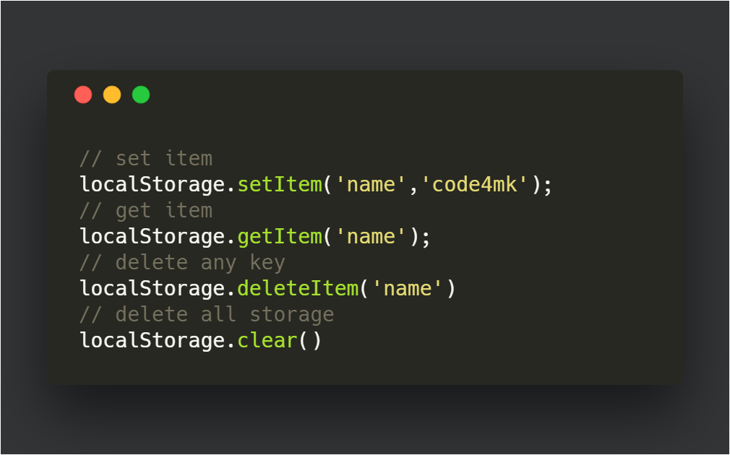
Utilisation de localStorage
LES 4 METHODES
Il existe quatre méthodes JavaScript utilisables qui vous permettrons d’accéder et de travailler avec localStorage.

Slide 12



Cas concrets via le webtools de Google (console)
LA CONSOLE
APPLICATION STORAGE
Vous pouvez débuter vos tests en utilisant simplement la console du WebTools.
Création d’un item :
Dans la partie “Application”, nous pouvons voir ceci :
EXEMPLES D’UTILISATION
Exemple todo list sur Codepen : Todo localStorage Codepen
Un exemple de gestionnaire de panier Woocommerce géré avec localStorage (SPR) https://www.la-forezienne.fr

Slide 13

04
Le Web Storage avec
Une API robuste et puissante
L’API InexedDB permet de stocker une grande quantité de données de manière persistante tout en offrant la possibilité de créer des applications web avec requêtes indépendantes du réseau (offline). Cette API est principalement asynchrone qui est donc rattaché à des événements du DOM « success », « error ». Exemples d’applications : Catalogue vidéos, client de messagerie, éditeur de texte … C'est en fait une base de données noSQL tout comme MongoDB

Slide 14
API IndexDB
Le modèle de base qu'IndexedDB utilise est le suivant :
Ouvrir une base de données.
Créer un objet de stockage dans la base de données.
Démarrer une transaction, et faire des requêtes.
Attendre que l'exécution soit terminée, écoute d'événement DOM.
Effectuer une action avec les résultats.

Slide 15
Espace disponible dans les différents navigateurs
IndexedDB reçoit de la mémoire du stockage "TEMPORAIRE" du navigateur. Le stockage temporaire sur ceux-ci possède un quota par défaut de 50% de l'espace disque disponible, dont 20% est disponible pour votre application hors ligne.
Ex : disque dur de 500 Go offrira un stockage de 250 Go, mais aura aussi une limite dite de groupe (qui est définit à 20% de la limite globale par domaine « groupe »)

Slide 16
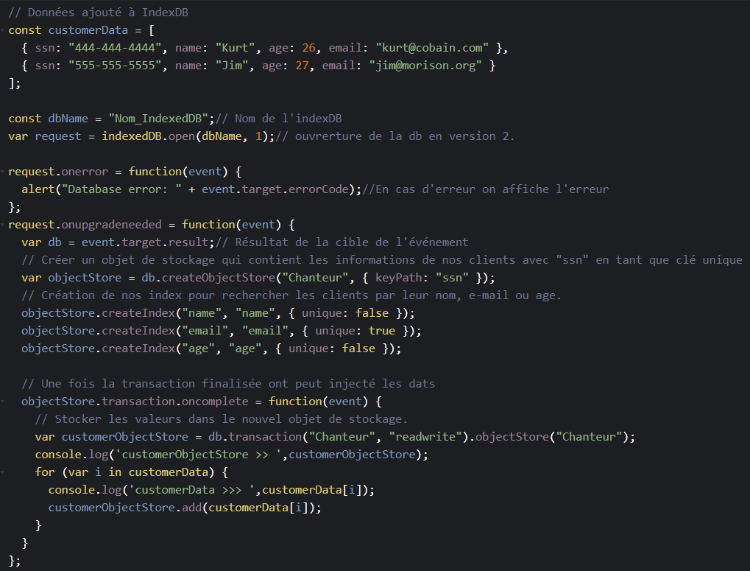

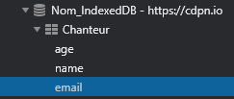

Utilisation d’IndexedDB
Mise en situation :
Dans ce Codepen vous verrez comment il est possible de créer votre première indexedDB :
Création d’une BDD
Gestionnaire d’événement : error, onupgradeneeded, onComplete
Résultat :

